Slide 1
第六章 总线系统
6.1 总线的概念和结构形态
6.2 总线接口
6.3 总线仲裁
6.4 总线的定时和数据传送模式

Slide 2
6.1 总线的概念和结构形态
任何一个微处理器都要与一定数量的部件和外围设备连接，但如果将各部件和每一种外围设备都分别用一组线路与CPU直接连接，那么连线将会错综复杂，甚至难以实现。为了简化硬件电路设计、简化系统结构，常用一组线路，配置以适当的接口电路，与各部件和外围设备连接，这组共用的连接线路被称为总线。采用总线结构便于部件和设备的扩充，尤其制定了统一的总线标准，容易使不同设备间实现互连。

Slide 3
6.1.1总线的基本概念
数字计算机是由若干系统功能部件构成的，这些系统功能部件在一起工作才能形成一个完整的计算机系统。
计算机的若干功能部件之间不可能采用全互联形式，因此就需要有公共的信息通道，即总线。
总线是构成计算机系统的互联机构，是多个系统功能部件之间进行数据传送的公共通路。借助于总线连接，计算机在各系统功能部件之间实现地址、数据和控制信息的交换，并在争用资源的基础上进行工作。

Slide 4
6.1.1总线的基本概念
总线可分为以下几类：
内部总线：CPU内部连接各寄存器及运算器部件之间的总线。
系统总线：CPU和计算机系统中其他高速功能部件相互连接的总线。
I/O总线：中低速I/O设备相互连接的总线。

Slide 5
6.1.1总线的基本概念
1.总线的特性
物理特性：指总线的物理连接方式，包括总线的根数，总线的插头、插座的形状，引脚线的排列方式等。
功能特性：描述总线中每一根线的功能。
电气特性：定义每一根线上信号的传递方向及有效电平范围。送入CPU的信号叫输入信号(IN)，从CPU发出的信号叫输出信号(OUT)。
时间特性:定义了每根线在什么时间有效。规定了总线上各信号有效的时序关系，CPU才能正确无误地使用。

Slide 6
6.1.1总线的基本概念
2.总线的标准化
相同的指令系统，相同的功能，不同厂家生产的各功能部件在实现方法上几乎没有相同的，但各厂家生产的相同功能部件却可以互换使用，其原因在于它们都遵守了相同的系统总线的要求，这就是系统总线的标准化问题。目前，已经出现了很多总线标准，如PCI、ISA等。
采用标准总线的优点
简化系统设计
简化系统结构，提高系统可靠性
便于系统的扩充和更新
总线带宽：总线本身所能达到的最高传输速率，是衡量总线性能的重要指标，单位兆字节每秒(MB/s)。

Slide 7
【例1】（1）某总线在一个总线周期中并行传送4个字节的数据，假设一个总线周期等于一个总线时钟周期，总线时钟频率为33MHz，总线带宽是多少?
（2）如果一个总线周期中并行传送64位数据，总线时钟频率升为66MHz，总线带宽是多少?
解：
（1）设总线带宽用Dr表示，总线时钟周期T=1/f，
一个总线周期传送的数据量用D表示，
根据定义可得
Dr=D/T=D×f=4B×33×10⁶/s=132MB/s
（2）64位=8B
Dr=D×f=8B×66×106/s=528MB/s

Slide 8
6.1.2 总线的连接方式
适配器（接口）：实现高速CPU与低速外设之间工作速度上的匹配和同步，并完成计算机和外设之间的所有数据传送和控制。
单机系统中总线结构的两种基本类型：

Slide 9
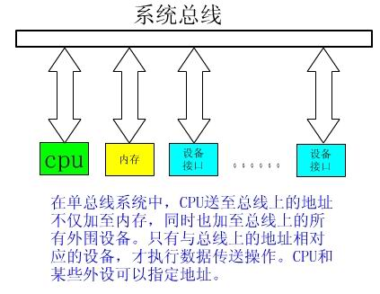
单总线：使用一条单一的系统总线来连接CPU、内存和I/O设备。
单总线结构特点：
在单总线结构中，要求连接到总线上的逻辑部件必须高速运行，以便在某些设备需要使用总线时，能迅速获得总线控制权；而当不再使用总线时，能迅速放弃总线控制权。否则，由于一条总线由多种功能部件共用，可能导致很大的时间延迟。

Slide 10
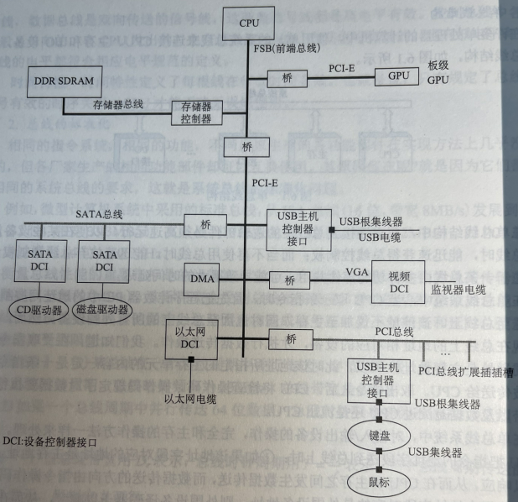
多总线：在CPU、主存、I/O之间互联采用多条总线。
多总线结构体现了高速、中速、低速设备连接到不同的总线上同时进行工作，以提高总线的效率和吞吐量，而且处理器结构的变化不影响高速总线。

Slide 11
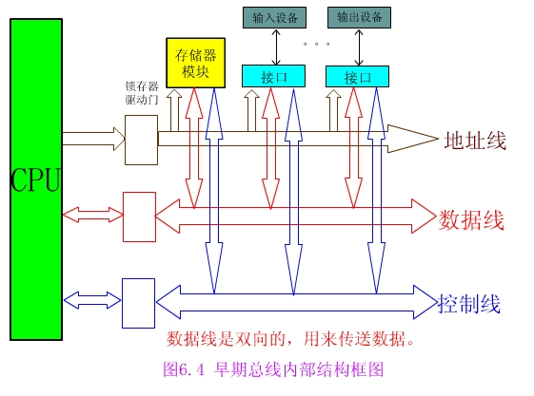
6.1.3总线的内部结构
早期总线结构的不足：第一，CPU是总线上唯一的主控者。即使后来增加了具有简单仲裁逻辑的DMA控制器以支持DMA传送，但仍不能满足多CPU环境的要求。第二，总线信号是CPU引脚信号的延伸，故总线结构与CPU紧密相关，通用性较差。
早期总线的内部结构如图所示，它实际上是处理器芯片引脚的延伸，是处理器与I/O设备适配器的通道。这种简单的总线一般也由50～100条线组成，这些线按其功能可分为三类：地址线、数据线和控制线。

Slide 12
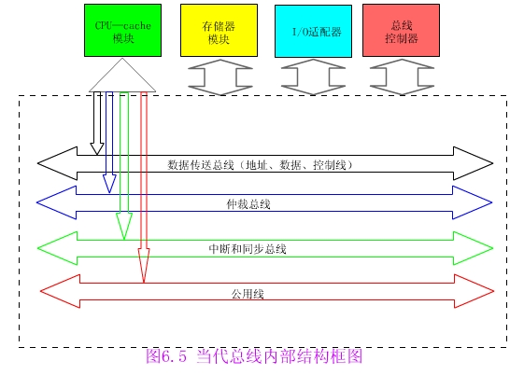
仲裁总线：包括总线请求线和总线授权线。
中断和同步总线：用于处理带优先级的中断操作，包括中断请求线和中断认可线。
公用线：包括时钟信号线、电源线、地线、系统复位线以及加电或断电的时序信号线等。
数据传送总线：由地址线、数据线、控制线组成。其结构与简单总线相似，但一般是32条地址线，32或64条数据线。为了减少布线，64位数据的低32位数据线常常和地址线采用多路复用方式。
当代流行的总线内部结构
当代流行的总线内部结构如下，它是一些标准总线，追求与结构、CPU、技术无关的开发标准，并满足包括多个CPU在内的主控者环境需求。
在当代总线结构中，CPU和它私有的cache一起作为一个模块与总线相连。系统中允许有多个这样的处理器模块。而总线控制器完成几个总线请求者之间的协调与仲裁。

Slide 13
课内练习
单选题
数据总线的宽度由总线的 定义。
A. 物理特性 B．功能特性
C. 电气特性 D．时间特性
总线上每一根线上信号的传递方向及有效电平范围由总线的 定义。
A. 物理特性 B．功能特性
C. 电气特性 D．时间特性

Slide 14
课内练习
填空题：
（ ）指总线的物理连接方式，包括总线的根数，总线的插头、插座的形状，引脚线的排列方式等。
（ ）描述总线中每一根线的功能。
（ ）定义每一根线上信号的传递方向及有效电平范围。
（ ）定义了每根线在什么时间有效。
物理特性
功能特性
电气特性
时间特性

Slide 15
课内练习
单选题
描述当代流行总线结构基本概念中，正确的是： 。
A．当代流行的总线结构不是标准总线
B．当代总线结构中，CPU和它私有的cache一起作为一个模块与总线相连
C．系统中只允许有一个这样的CPU模块
D. CPU是总线上唯一的主控者

Slide 16
课内练习
判断题
早期总线结构与CPU紧密相关，不能满足多CPU环境的要求，通用性较差。
A．对 B. 错
当代流行的总线追求与结构、CPU、技术无关的开发标准。
A．对 B. 错

Slide 17
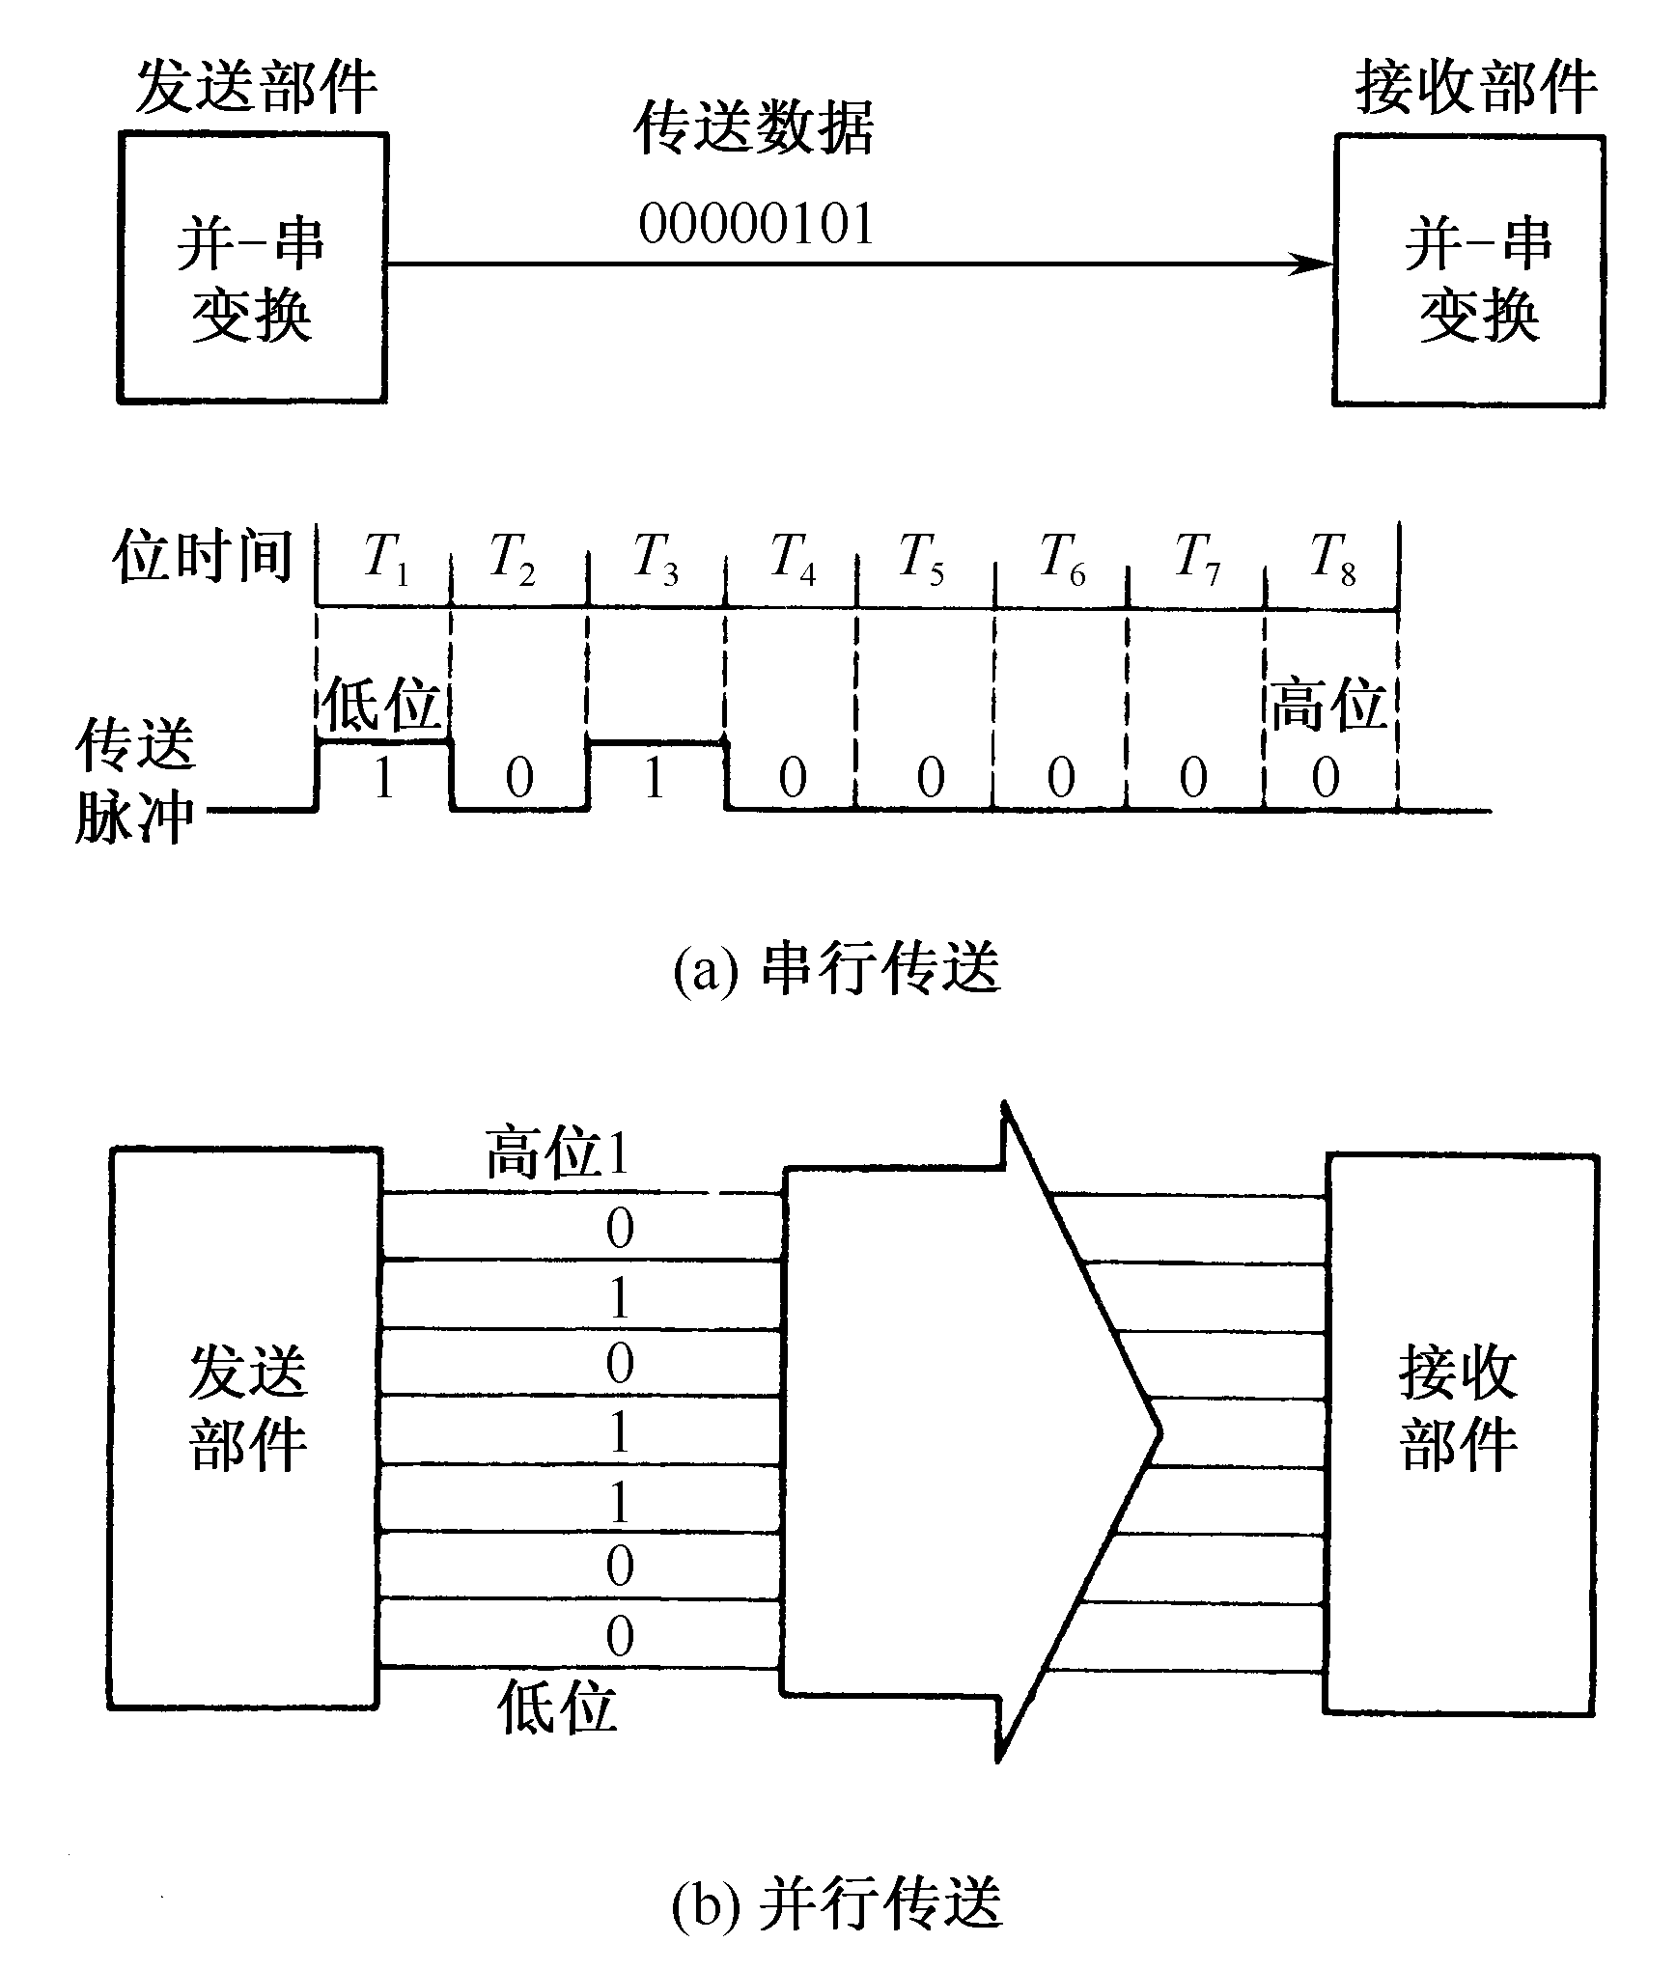
6.2 总线接口
串行传送：当信息以串行方式传送时，只有一条传输线，且采用脉冲传送。
在串行传送时，被传送的数据需要在发送部件进行并－串变换，这称为拆卸；而在接收部件又需要进行串－并变换，这称为装配。
优点：只需要一条传输线，这一点对长距离传输显得特别重要，不管传送的数据量有多少，只需要一条传输线，成本比较低廉。
缺点：速度慢。
并行方式传送：用并行方式传送二进制信息时，对每个数据位都需要单独一条传输线。信息有多少二进制位组成，就需要多少条传输线。
并行传送一般采用电位传送。由于所有的位同时被传送，所以并行数据传送比串行数据传送快得多。
6.2.1 信息的传送方式
数字计算机使用二进制数，它们或用电位的高、低来表示，或用脉冲的有、无来表示。
计算机系统中，传输信息一般采用串行传送或并行传送两种方式之一。但是出于速度和效率上的考虑，系统总线上传送的信息必须采用并行传送方式。

Slide 18
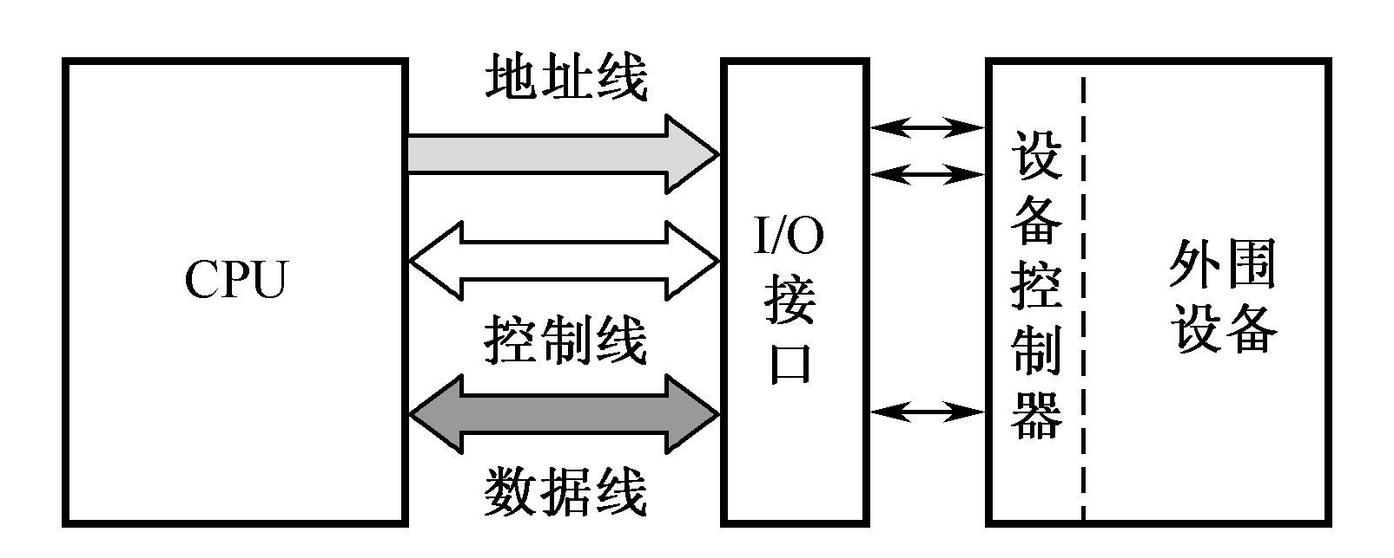
6.2.2 总线接口的基本概念
接口：即I/O设备适配器，具体指CPU和主存、外围设备之间通过总线进行连接的逻辑部件。
接口部件在它动态连接的两个部件之间起着“转换器”的作用，以便实现彼此之间的信息传送。
CPU、接口和外围设备之间的连接关系

Slide 19
为了使所有的外围设备能够兼容，并能在一起正确地工作，CPU规定了不同的信息传送控制方法。不管什么样的外围设备，只要选用某种数据传送控制方法，并按它的规定通过总线和主机连接，就可以进行信息交换。通常在总线和每个外围设备的设备控制器之间使用一个适配器（接口）电路来解决这个问题，以保证外围设备用计算机系统特性所要求的形式发送和接收信息，因此接口逻辑必须标准化。
一个标准接口可能连接一个设备，也可能连接多个设备。

Slide 20
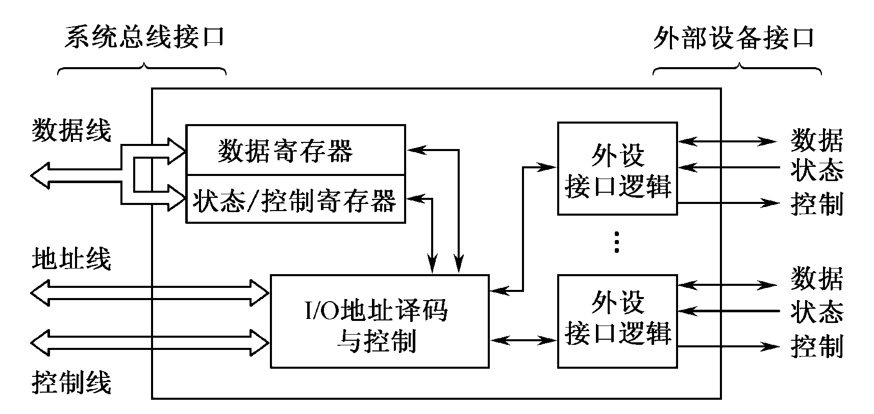
I/O接口模块框图
接口通常具有如下功能：
1.控制
接口靠程序的指令信息来控制外围设备的动作，如启动、关闭设备等。
2.缓冲
接口在外围设备和计算机系统其他部件之间用作为一个缓冲器，以补偿各种设备在速度上的差异。
3.状态
接口监视外围设备的工作状态并保存状态信息。状态信息包括数据“准备就绪”、“忙”、“错误”等等，供CPU询问外围设备时进行分析之用。
4.转换
接口可以完成任何要求的数据转换，例如并－串转换或串－并转换，因此数据能在外围设备和CPU之间正确地进行传送。
5.整理
接口可以完成一些特别的功能，例如在需要时可以修改字计数器或当前内存地址寄存器。
6.程序中断
每当外围设备向CPU请求某种动作时，接口即发生一个中断请求信号到CPU。
事实上，一个适配器必有两个接口：
与系统总线的接口:CPU和适配器的数据交换一定的是并行方式
与外设的接口:适配器和外设的数据交换可能是并行方式，也可能是串行方式。根据外围设备供求串行数据或并行数据的方式不同，适配器分为串行数据接口和并行数据接口两大类。

Slide 21
课内练习
单选题
系统总线中地址线的功用是 。
A．用于选择主存单元
B．用于选择进行信息传输的设备
C．用于指定主存单元和I／O设备接口电路的地址
D. 用于传送主存物理地址和逻辑地址

Slide 22
课内练习
单选题
计算机系统的输入输出接口是 之间的交接界面。
A．CPU与存储器 B．主机与外围设备
C. 存储器与外围设备 D．CPU与系统总线
判断题
适配器和系统总线接口的数据交换一定的是并行方式。
A．对 B. 错
适配器和外设接口的数据交换一定的是串行方式。
A．对 B. 错

Slide 23
6.3 总线的仲裁
连接到总线上的功能模块有主动和被动两种形态，其中主方可以启动一个总线周期，而从方只能响应主方请求。每次总线操作，只能有一个主方，但是可以有多个从方。
为了解决多个功能模块争用总线的问题，必须设置总线仲裁部件。
总线占用期：主方持续控制总线的时间。
按照总线仲裁电路的位置不同，仲裁方式分为集中式和分布式两种。

Slide 24
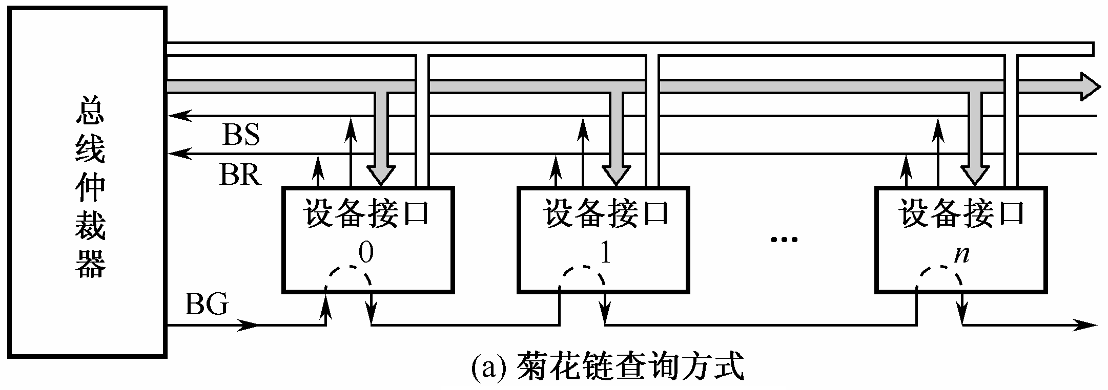
6.3.1 集中式仲裁
集中式仲裁中每个功能模块有两条线连到中央仲裁器：一条是送往仲裁器的总线请求信号线BR，一条是仲裁器送出的总线授权信号线BG。
链式查询方式：离中央仲裁器最近的设备具有最高优先权，离总线控制器越远，优先权越低。
优点：只用很少几根线就能按一定优先次序实现总线控制，并且这种链式结构很容易扩充设备。
缺点：对询问链的电路故障很敏感，优先级固定

Slide 25
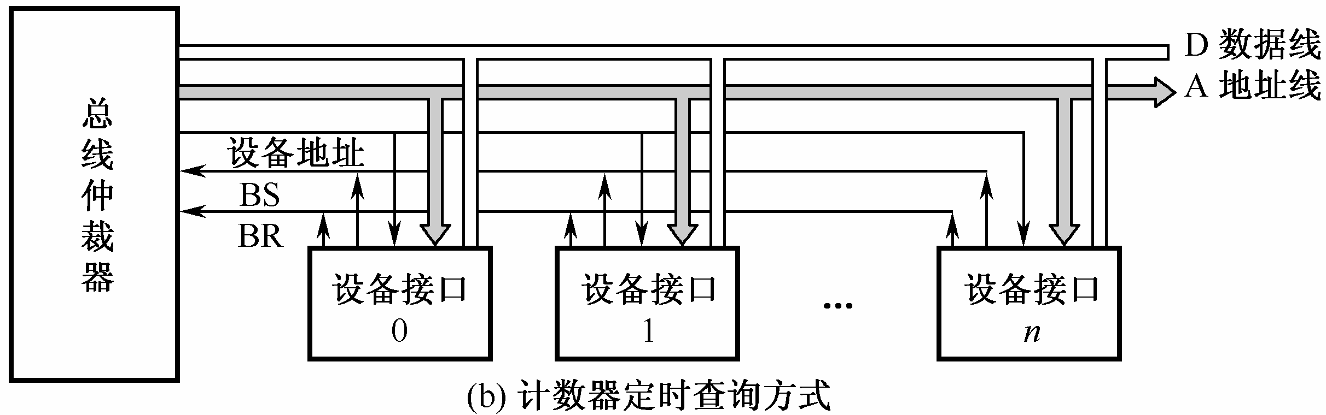
计数器定时查询方式：总线上的任一设备要求使用总线时，通过BR线发出总线请求。中央仲裁器接到请求信号以后，在BS线为“0”的情况下让计数器开始计数，计数值通过一组地址线发向各设备。每个设备接口都有一个设备地址判别电路，当地址线上的计数值与请求总线的设备地址相一致时，该设备置“1”BS线，获得了总线使用权，此时中止计数查询。
每次计数可以从“0”开始，也可以从中止点开始。
如果从“0”开始，各设备的优先次序与链式查询法相同，优先级的顺序是固定的。
如果从中止点开始，则每个设备使用总线的优先级相等。
计数器的初值也可用程序来设置，这可以方便地改变优先次序，但这种灵活性是以增加线数为代价的。

Slide 26
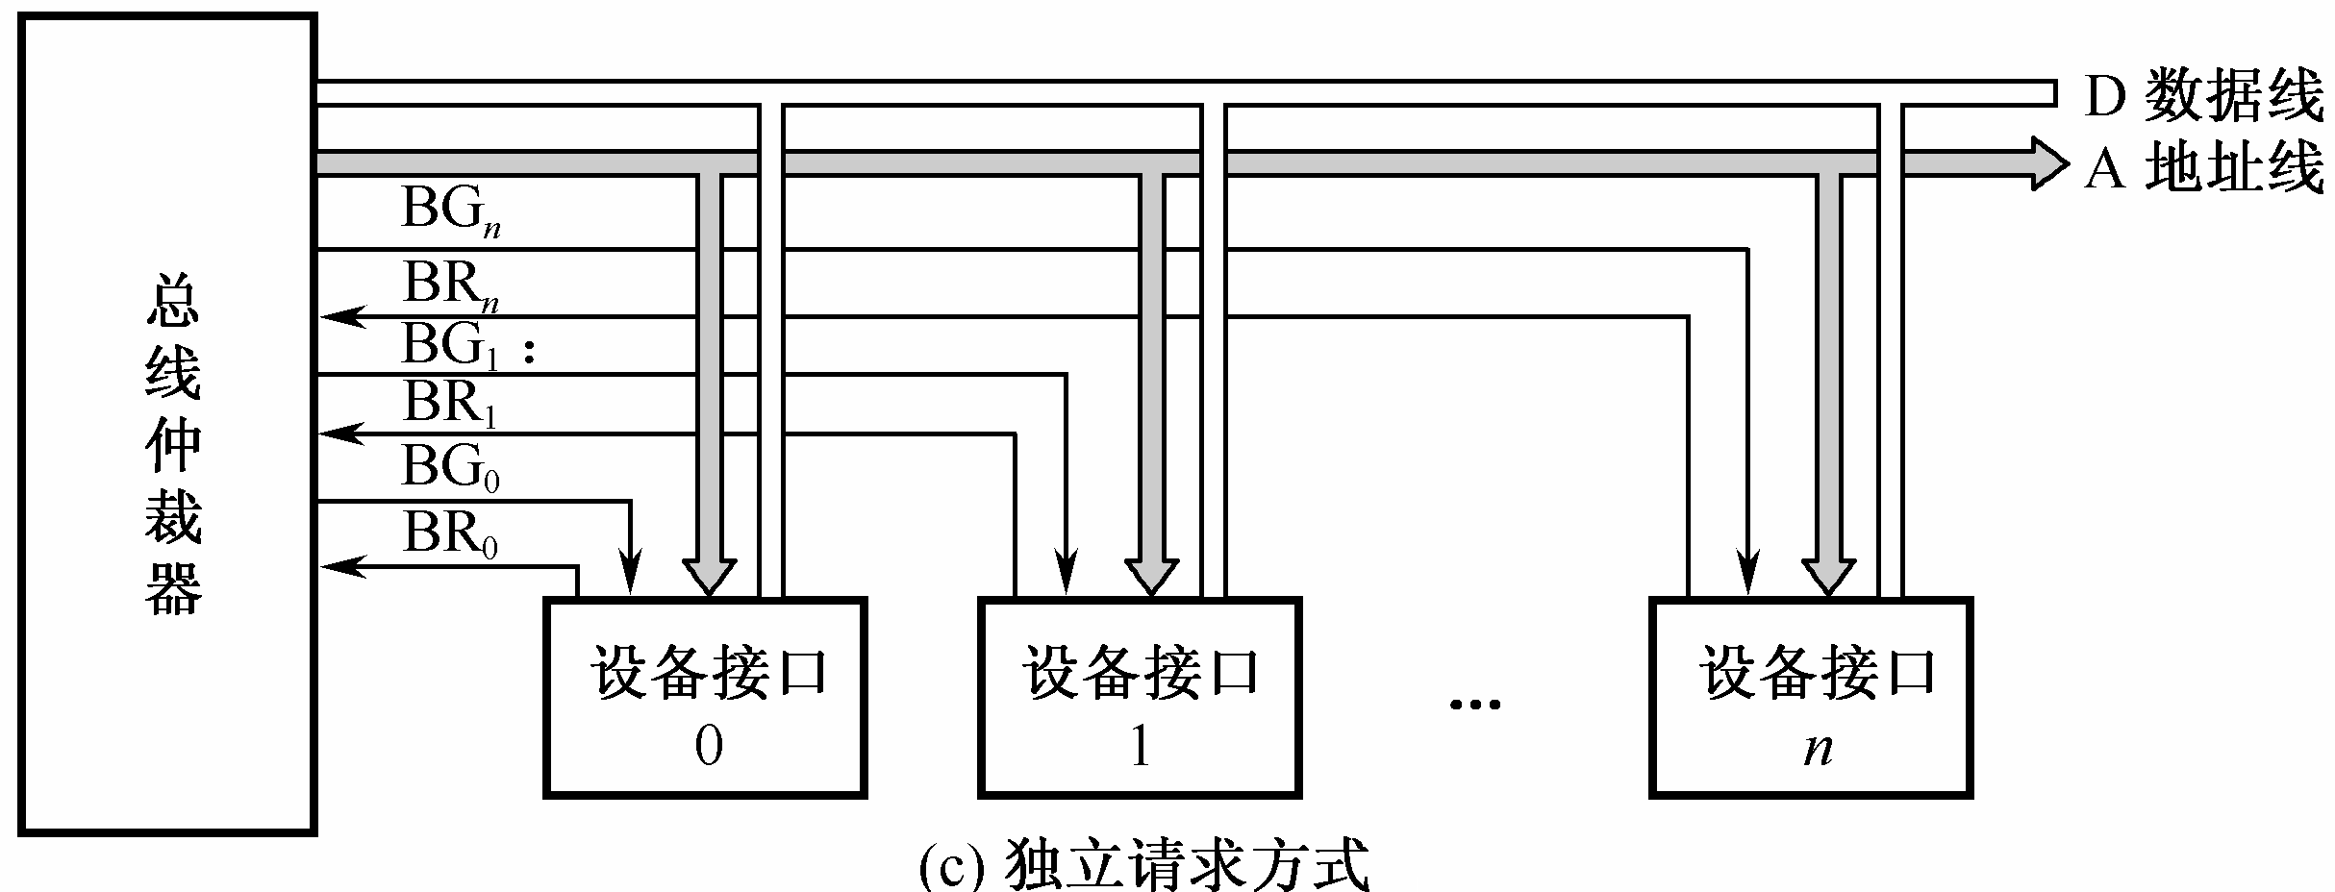
独立请求方式：每一个共享总线的设备均有一对总线请求线BRi和总线授权线BGi。当设备要求使用总线时，便发出该设备的请求信号。总线仲裁器中有一个排队电路，它根据一定的优先次序决定首先响应哪个设备的请求，给设备以授权信号BGi。
独立请求方式的优点是响应时间快，即确定优先响应的设备所花费的时间少，用不着一个设备接一个设备地查询。其次，对优先次序的控制相当灵活。它可以预先固定，例如BR0优先级最高，BR1次之…BRn最低；也可以通过程序来改变优先次序；还可以用屏蔽（禁止）某个请求的办法，不响应来自无效设备的请求。因此当代总线标准普遍采用独立请求方式。

Slide 27
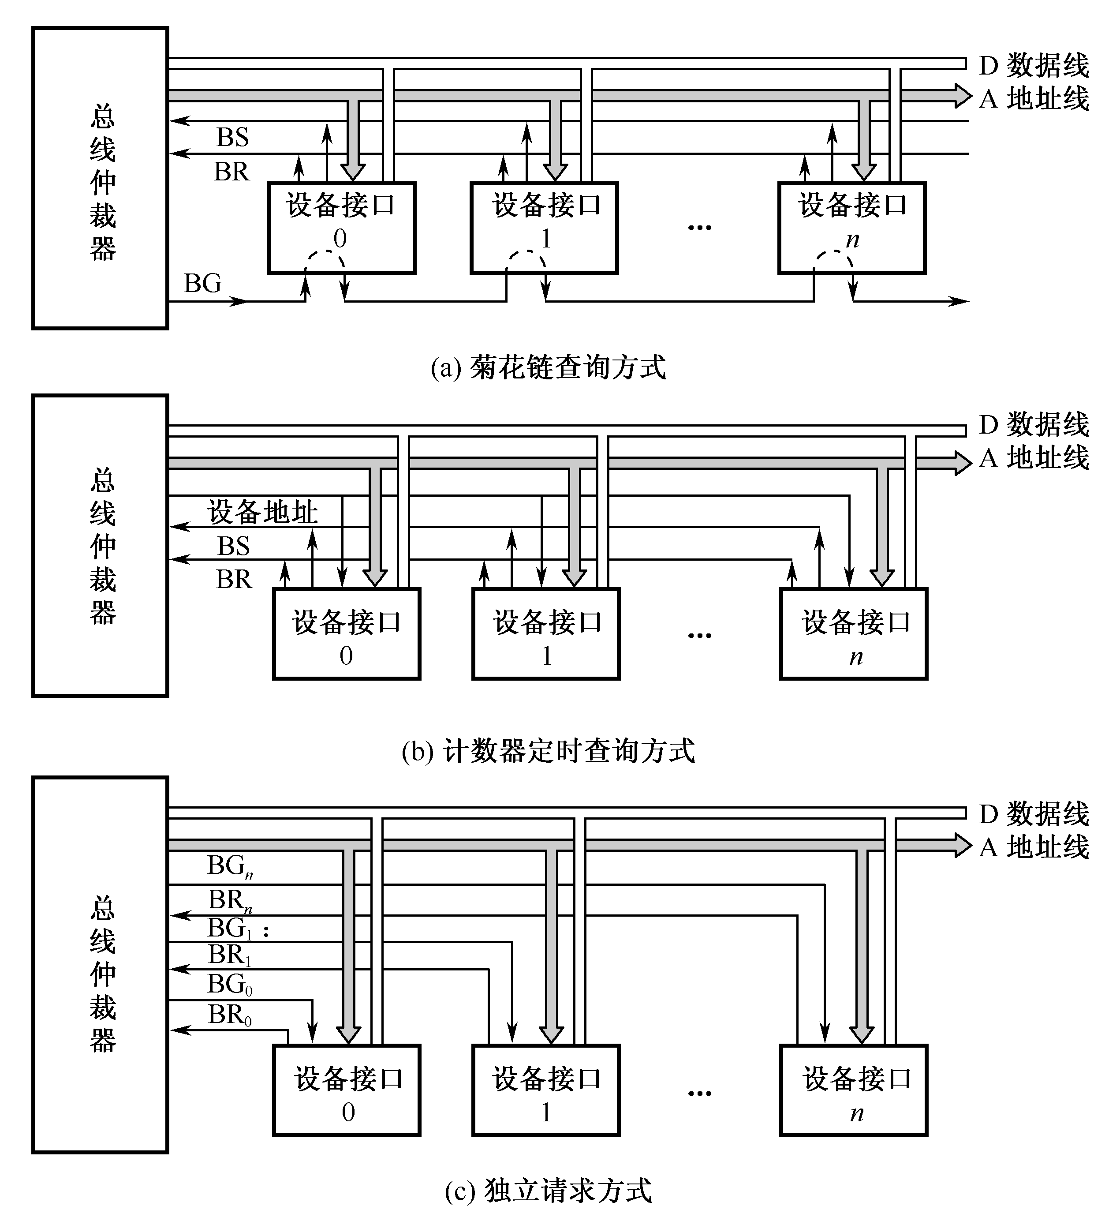
集中式仲裁

Slide 28
6.3.2分布式仲裁
分布式仲裁：不需要中央仲裁器，而是多个仲裁器竞争使用总线。当它们有总线请求时，把它们唯一的仲裁号发送到共享的仲裁总线上，每个仲裁器将仲裁总线上得到的号与自己的号进行比较。如果仲裁总线上的号大，则它的总线请求不予响应，并撤消它的仲裁号。最后，获胜者的仲裁号保留在仲裁总线上。显然，分布式仲裁是以优先级仲裁策略为基础。

Slide 29
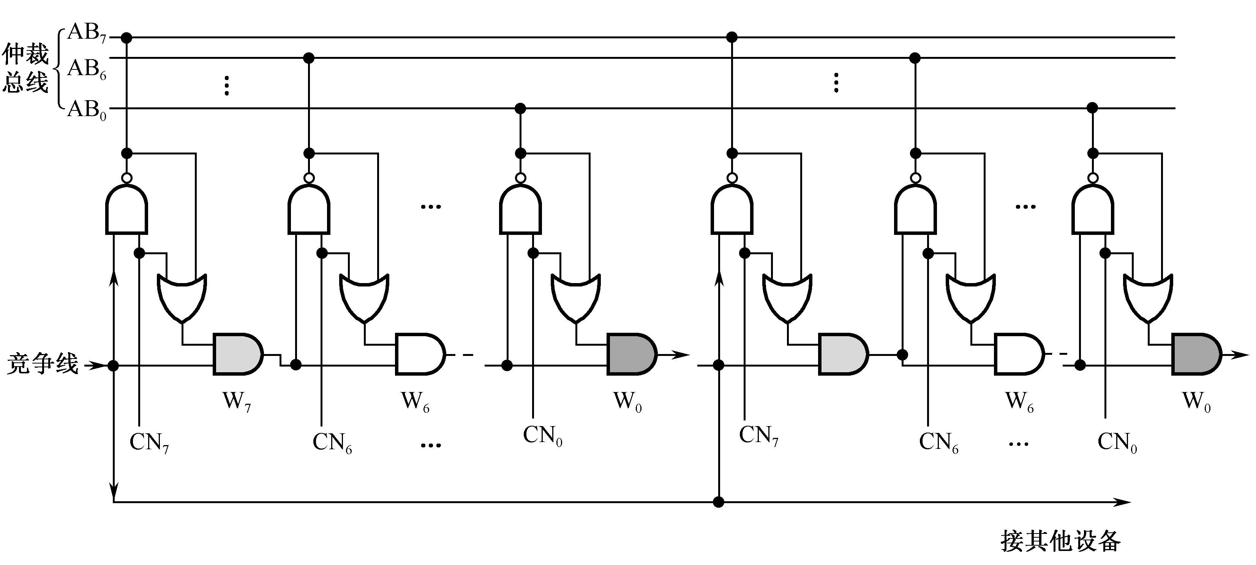
分布式仲裁示意图
主设备7
主设备6
（3）竞争不到的设备自动撤除其竞争号。在竞争期间，由于W位输入的作用，各设备在其内部的CN线上保留其竞争号并不破坏AB线上的信息。
（2）竞争时CN与AB逐位比较，从最高位(b7)至最低位(b0)以一维菊花链方式进行，只有上一位竞争得胜者Wi+1位为1。当CNi=1，或CNi=0且ABi为高电平时，才使Wi位为1。若Wi=0时，将一直向下传递，使其竞争号后面的低位不能送上AB线。
（1）所有参与本次竞争的各主设备将设备竞争号CN取反后打到仲裁总线AB上，以实现“线与”逻辑。AB线低电平时表示至少有一个主设备的CNi为1，AB线高电平时表示所有主设备的CNi为0。
（4）由于参加竞争的各设备速度不一致，这个比较过程反复（自动）进行，才有最后稳定的结果。竞争期的时间要足够，保证最慢的设备也能参与竞争。

Slide 30
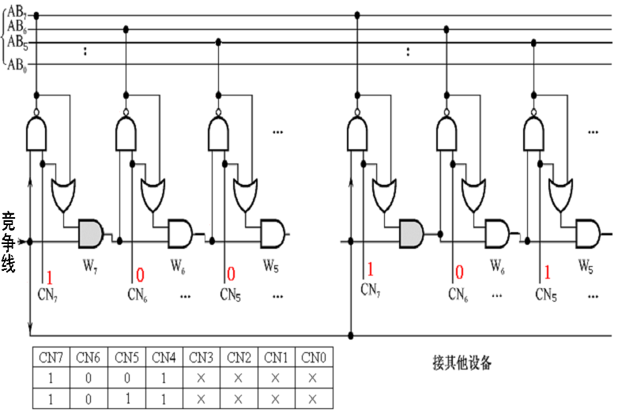
0
1
0
0
1
1
0
1
0
1
1
1
1
1
0
1
1

Slide 31
课内测试
判断题
在集中式总线仲裁中独立请求方式响应时间最快。
A．对 B. 错
在集中式总线仲裁中独立请求方式对电路故障最敏感。
A．对 B. 错
在集中式总线仲裁中不需要中央仲裁器，而是多个仲裁器竞争使用总线。
A．对 B. 错

Slide 32
6.4 总线的定时和数据传送模式
6.4.1 总线的定时
总线的一次信息传送过程，大致可分为如下五个阶段：
请求总线，总线仲裁，寻址(目的地址)，信息传送，状态返回(或错误报告)
为了同步主方、从方的操作，必须制订定时协议。
定时：事件出现在总线上的时序关系。
同步定时协定
异步定时协定
半同步定时协定
周期分裂式总线协定

Slide 33
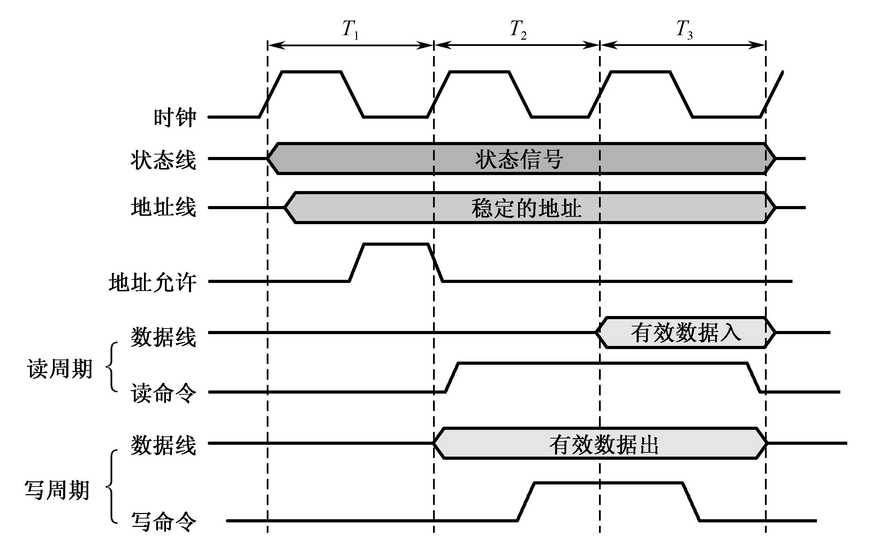
6.4总线的定时和数据传送模式
1、同步定时
在同步定时协议中，事件出现在总线上的时刻由总线时钟信号来确定。由于采用了公共时钟，每个功能模块什么时候发送或接收信息都由统一时钟规定，因此，同步定时具有较高的传输频率。
同步定时适用于总线长度较短、各功能模块存取时间比较接近的情况。

Slide 34
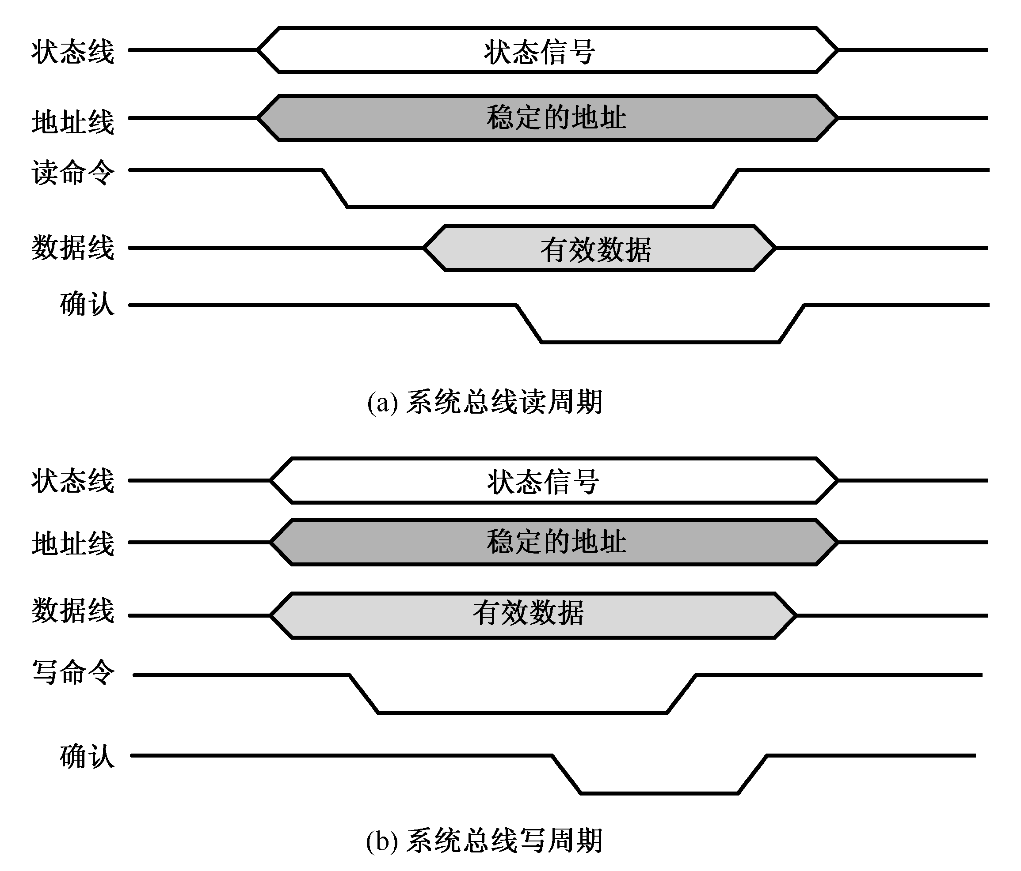
2.异步定时
在异步定时协议中，后一事件出现在总线上的时刻取决于前一事件的出现，即建立在应答式或互锁机制基础上。在这种系统中，不需要统一的共公时钟信号。总线周期的长度是可变的。
异步定时的优点是总线周期长度可变，不把响应时间强加到功能模块上，因而允许快速和慢速的功能模块都能连接到同一总线上。但这以增加总线的复杂性和成本为代价。

Slide 35
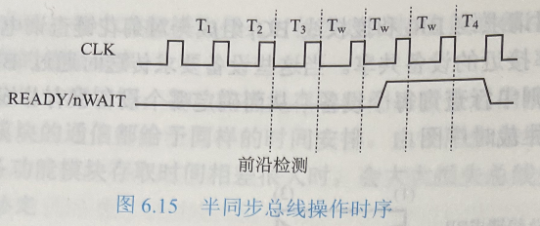
基本的总线传输周期由T1到T4四个时钟周期构成，但如果某个设备来不及在四个时钟周期内完成总线操作，可以使READY信号无效(或者nWAIT信号有效)以增加时钟周期数。总线控制逻辑在T3的前沿检测READY引脚是否有效:如果READY有效，则在T3时钟周期后进入T4时钟周期;如果READY无效，则在T3和T4之间插入一个等待周期Tw，并在Tw前沿再次检测READY引脚是否有效，直到READY有效后才进入T4时钟周期。
半同步总线协定在同步总线协定的基础上仅仅增加了一点点成本，但适应能力却大大提升。因此，现代的许多同步总线都已扩展为半同步总线。
3.半同步总线定时协定
同步总线的优点是控制简单，传输速率通常较高，但不适用于速度差异较大的设备。如果在总线上传输的大部分设备的速度相当，仅有很少的设备需要较长的传输时间，则可以在同步总线定时协定的基础上稍加改动，扩展为半同步总线定时协定。
半同步总线整体上仍然采用同步操作方式，其总线周期是时钟周期的整数倍。不同之处在于增加一根联络信号线，如高电平有效的准备好信号READY(或者低电平有效的等待信号nWAIT)，由此信号决定是否需要增加时钟周期。

Slide 36
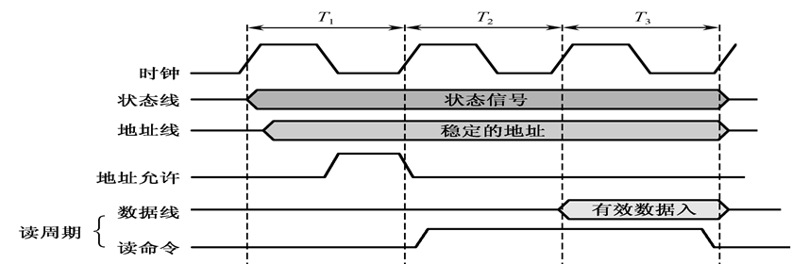
将一个读周期分解成两个分离的传输子周期:
第一个子周期，主方发送地址和命令及有关信息后，立即和总线断开，供其他设备使用;
第二个子周期，被读出的设备重新申请总线使用权后将数据通过总线发向请求数据的设备。
在分离式总线定时协定中，由于每个设备都要申请总线使用权，故读数据的双方都是总线主方。分离式总线定时协定以硬件复杂度的提高换取总线性能的提升。
4.周期分裂式总线定时协定
同步总线读操作时序中，在第一个时钟周期CPU送出地址信息和最后一个时钟周期存储器送出数据之间，通常有若干个时钟周期的延迟时间(存储器内部准备数据时间，占用总线资源)。
在对总线性能要求非常高的系统中，可以将每个读周期分为三步:
①主方通过总线向从方发送地址和读命令；
②从方根据命令进行内部读操作，这是从方执行读命令的数据准备时间;
③从方通过数据总线向主方提供数据。相应地将一个读周期分解成两个分离的传输子周期。

Slide 37
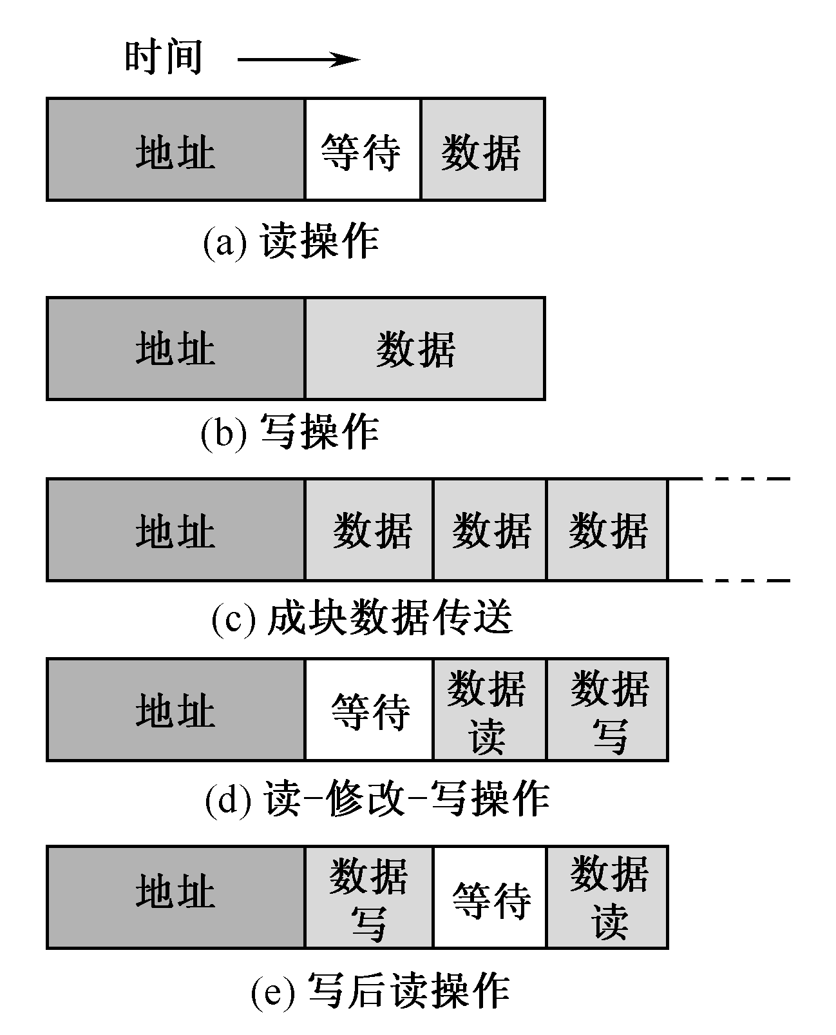
6.4.2 总线数据传送模式
当代的总线标准大都能支持以下几类模式的数据传送：
(a,b) 读、写操作：读操作是由从方到主方的数据传送；写操作是由主方到从方的数据传送。一般，主方先以一个总线周期发出命令和从方地址，经过一定的延时再开始数据传送总线周期。为了提高总线利用率，减少延时损失，主方完成寻址总线周期后可让出总线控制权，以使其他主方完成更紧迫的操作。然后再重新竞争总线，完成数据传送总线周期。
(d,e) 写后读、读修改写操作：这是两种组合操作。只给出地址一次（表示同一地址），或进行先写后读操作，或进行先读后写操作。前者用于校验目的，后者用于多道程序系统中对共享存储资源的保护。这两种操作和猝发式操作一样，主方掌管总线直到整个操作完成。
广播、广集操作：一般而言，数据传送只在一个主方和一个从方之间进行。但有的总线允许一个主方对多个从方进行写操作，这种操作称为广播。与广播相反的操作称为广集，它将选定的多个从方数据在总线上完成AND或OR操作，用以检测多个中断源。
(c) 块传送操作：只需给出块的起始地址，然后对固定块长度的数据一个接一个地读出或写入。对于CPU（主方）- 存储器（从方）而言的块传送，常称为猝发式传送，其块长一般固定为数据线宽度（存储器字长）的4倍。例如一个64位数据线的总线，一次猝发式传送可达256位。

Slide 38
课内练习
判断题
同步定时适用于总线长度较短、各功能模块存取时间比较接近的情况。
A．对 B. 错
异步定时允许快速和慢速的功能模块都能连接到同一总线上。
A．对 B. 错

Slide 39
课内练习
单选题
下列各项中， 是同步定时的特点。
A．需要应答信号 B．各部件的存取时间比较接近
C. 总线长度较长 D．总线周期长度可变

Slide 40
练习题：
1、简述单处理器系统中的总线。
2、说明总线的特性。
3、单总线、多总线结构的性能特点。
4、说明总线结构对计算机性能的影响。
5、集中式仲裁的各个方式的特点。
6、简述总线的同步和异步定时协定。

Slide 41
练习题答案：
1、 一个单处理器系统中的总线，大致分为三类：
(1)内部总线：CPU内部连接各寄存器及运算部件之间的总线。
(2)系统总线：CPU同计算机系统的其他高速功能部件，如存储器、通道等互相连接的总线。
(3)I/O总线：中、低速I/O设备之间互相连接的总线。
2、物理特性：指总线的物理连接方式，包括总线的根数，总线的插头、插座的形状，引脚线的排列方式等。
功能特性：描述总线中每一根线的功能。
电气特性：定义每一根线上信号的传递方向及有效电平范围。送入CPU的信号叫输入信号，从CPU发出的信号叫输出信号。
时间特性:定义了每根线在什么时间有效。规定了总线上各信号有效的时序关系，CPU才能正确无误地使用。
3、单总线结构：使用一条单一的总线连接计算机系统的各大功能部件，各大部件之间的所有信息传送都通过这组总线。
优点：允许I/O设备之间或I/O设备与内存之间直接交换信息，只需CPU分配总线使用权，不需要CPU干预信息的交换。所以总线资源是由各大功能部件分时共享的。
缺点：由于全部系统部件都连接在一组总线上，所以总线的负载很重，可能使其吞吐量达到饱和甚至不能胜任的程度。故多为小型机和微机采用。
多总线结构：多总线系统结构是通过桥，CPU总线，系统总线和高速总线彼此相连，各大部件的信息传送不是通过系统总线。
多总线系统结构中高速，中速，低速设备连接到不同的总线上，同时进行工作，以提高总线的效率和吞吐量，而且处理器结构的变化不影响高速总线。
4、(1)简化了硬件的设计；
(2)简化了系统结构；
(3)系统扩充性好，一是规模扩充，二是功能扩充；
(4)系统更新性能好。
5、链式方式的优点: 只用很少几根线就能按一定优先次序实现总线仲裁，很容易扩充设备。
链式查询方式的缺点: 对询问链的电路故障很敏感，如果第i个设备的接口中有关链的电路有故障，那么第i个以后的设备都不能进行工作。查询链的优先级是固定的，如果优先级高的设备出现频繁的请求时，优先级较低的设备可能长期不能使用总线。
计数器定时查询方式：每次计数可以从“0”开始，也可以从中止点开始。如果从“0”开始，各设备的优先次序与链式查询法相同，优先级的顺序是固定的。如果从中止点开始，则每个设备使用总线的优先级相等。
计数器的初值也可用程序来设置，这可以方便地改变优先次序，但这种灵活性是以增加线数为代价的。
独立请求方式的优点：响应时间快，确定优先响应的设备所花费的时间少，用不着一个设备接一个设备地查询。其次，对优先次序的控制相当灵活，可以预先固定也可以通过程序来改变优先次序；还可以用屏蔽(禁止)某个请求的办法，不响应来自无效设备的请求。
6、同步定时：在同步定时协议中，事件出现在总线上的时刻由总线时钟信号来确定。由于采用了公共时钟，每个功能模块什么时候发送或接收信息都由统一时钟规定，因此，同步定时具有较高的传输频率。同步定时适用于总线长度较短、各功能模块存取时间比较接近的情况。
异步定时：异步定时协议中，后一事件出现在总线上的时刻取决于前一事件的出现，即建立在应答式或互锁机制基础上。在这种系统中，不需要统一的共公时钟信号。总线周期的长度是可变的。异步定时的优点是总线周期长度可变，不把响应时间强加到功能模块上，因而允许快速和慢速的功能模块都能连接到同一总线上。但这以增加总线的复杂性和成本为代价。

Slide 42
本章小结
总线的基本概念、特性（物理、功能、电气、时间）、标准化、总线带宽，总线的连接方式（单总线结构、多总线结构），总线的内部结构；
信息传送方式，总线接口的基本概念
总线总裁：集中式仲裁（链式查询方式、计数器定时查询方式、独立请求方式），分布式仲裁
总线的定时（同步定时、异步定时、半同步定时、周期分列式定时），总线数据传送模式

Slide 43
本章作业
P213：1、2、8、9、11
P214：12

Slide 44
部分作业答案：

